Slide 1
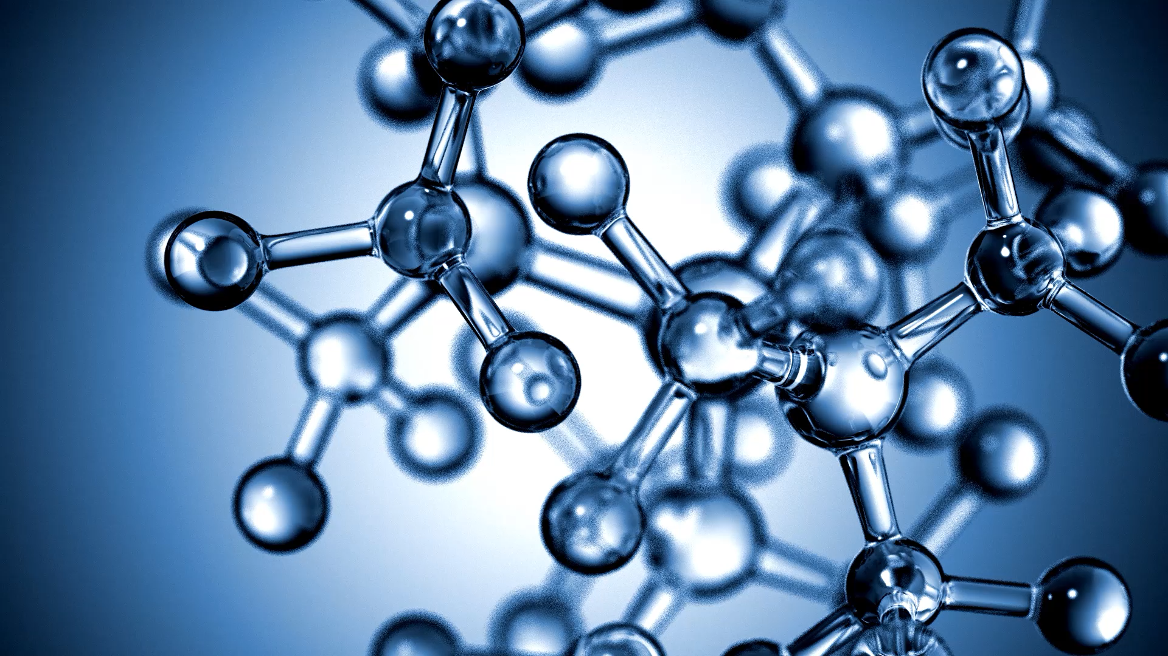
TALLER DE ANÁLISIS CLÍNICO
REALIZADO POR VÍCTOR MÍNGUEZ (EX ALUMNO) Y BEATRIZ GUTIERREZ

Slide 2
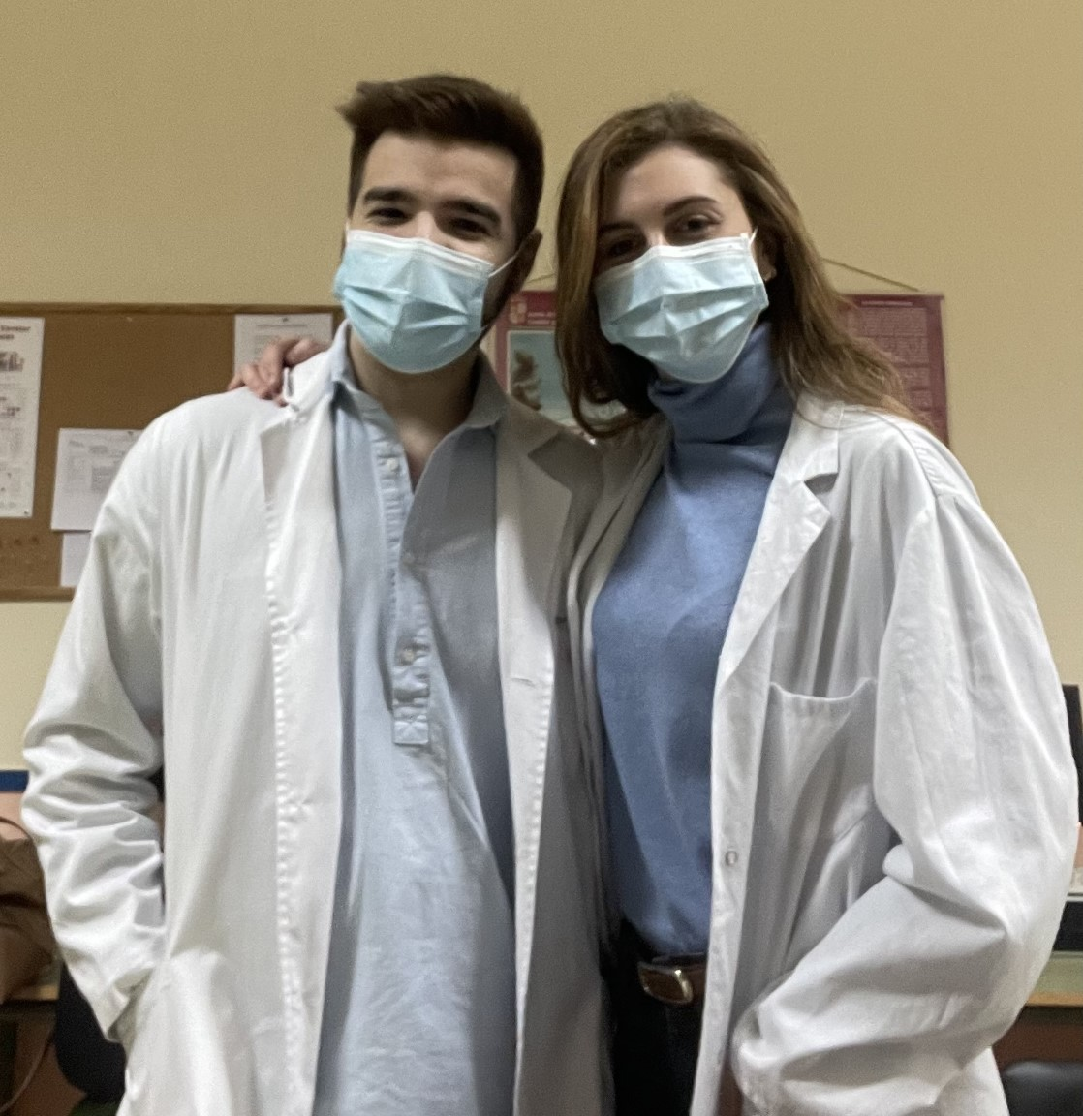
Víctor Mínguez y Beatriz Gutierrez

Slide 3
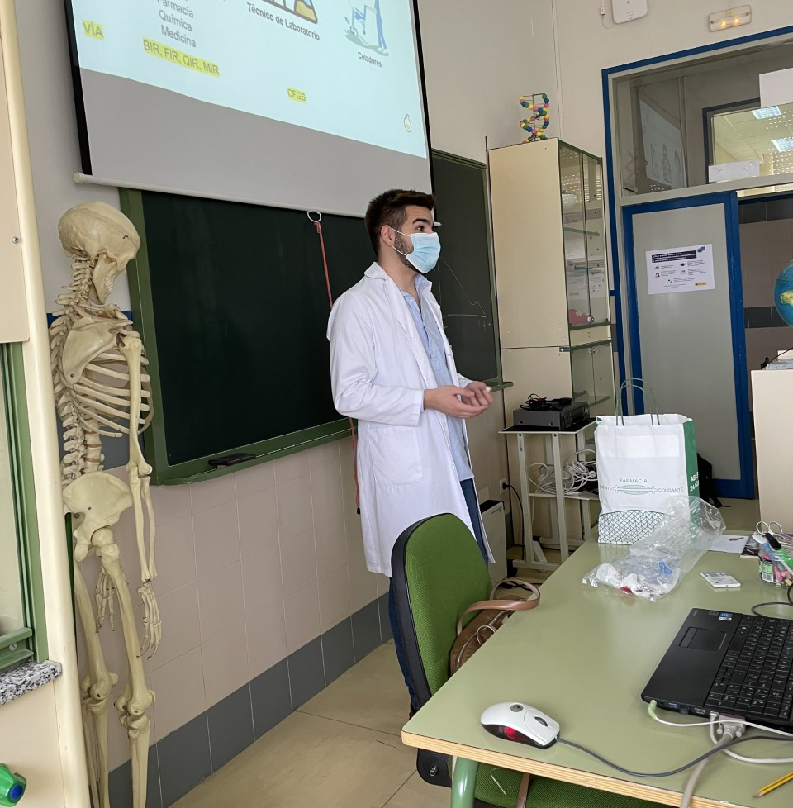
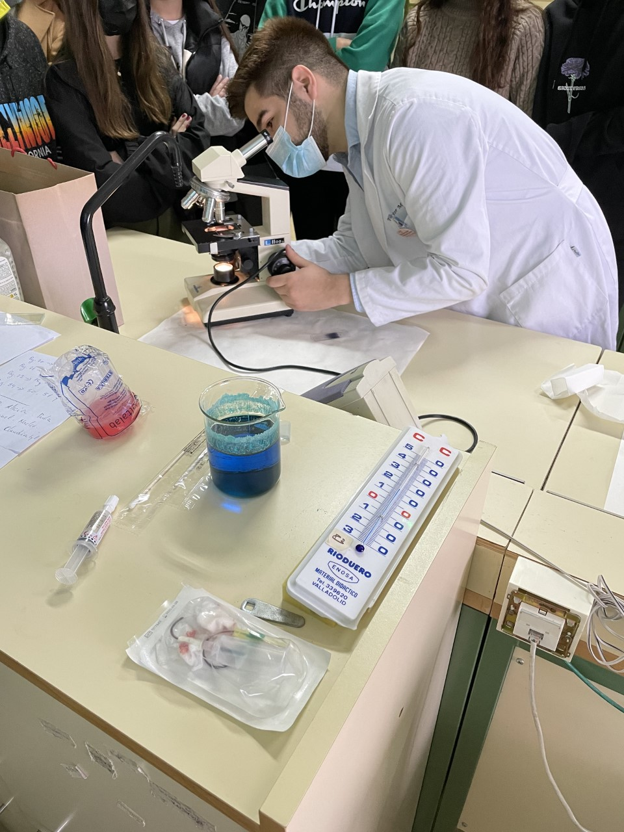

Slide 4
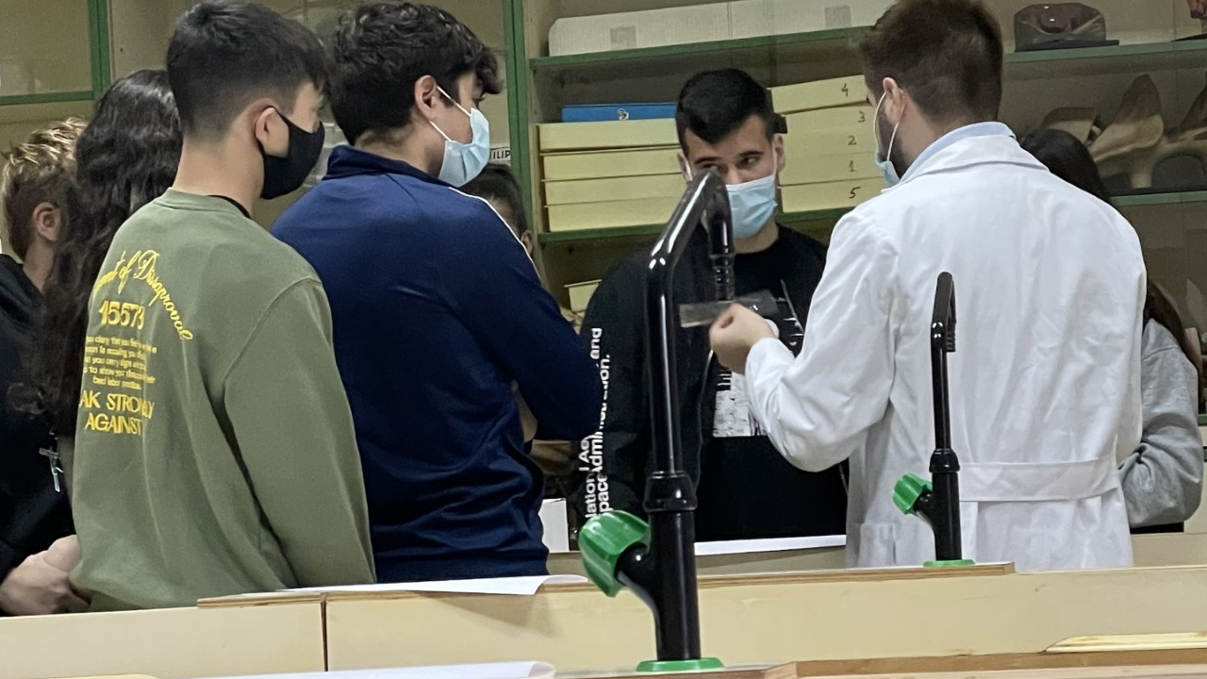

Slide 5
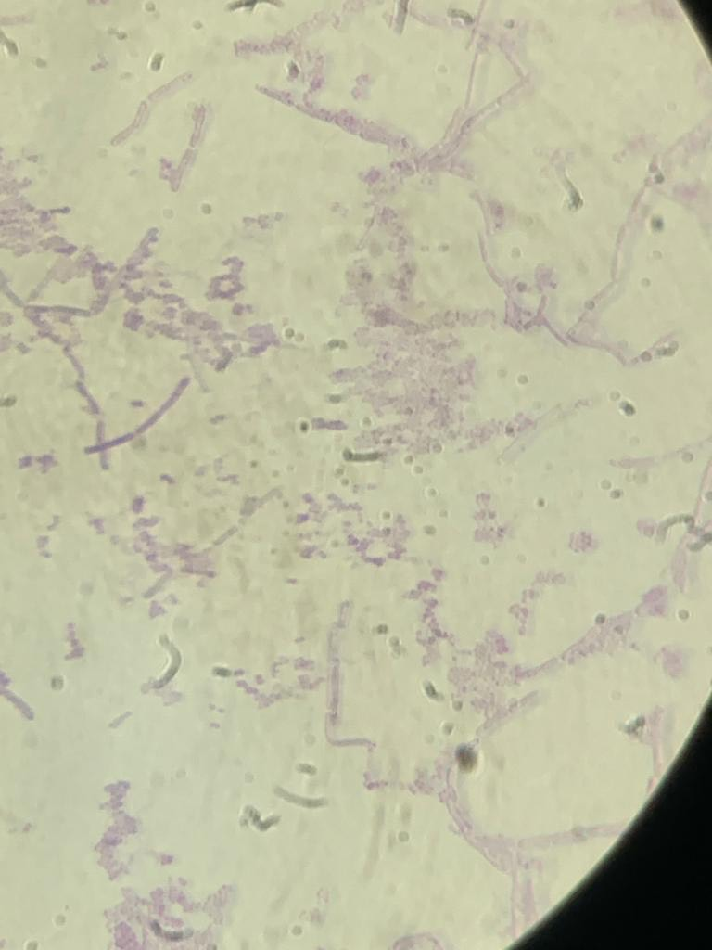
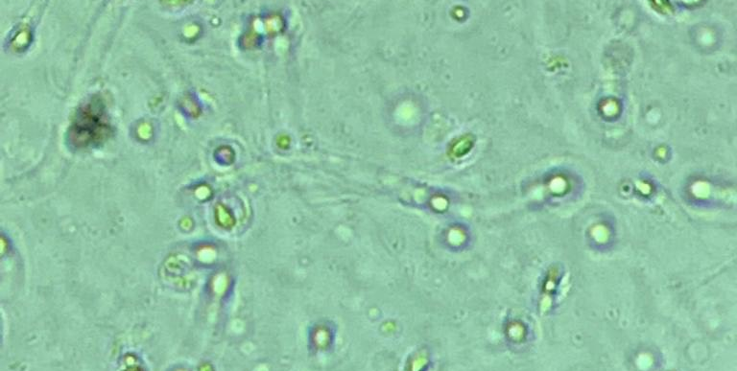
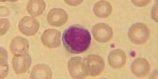
OBSERVACIONES MICROSCÓPICAS

Slide 6
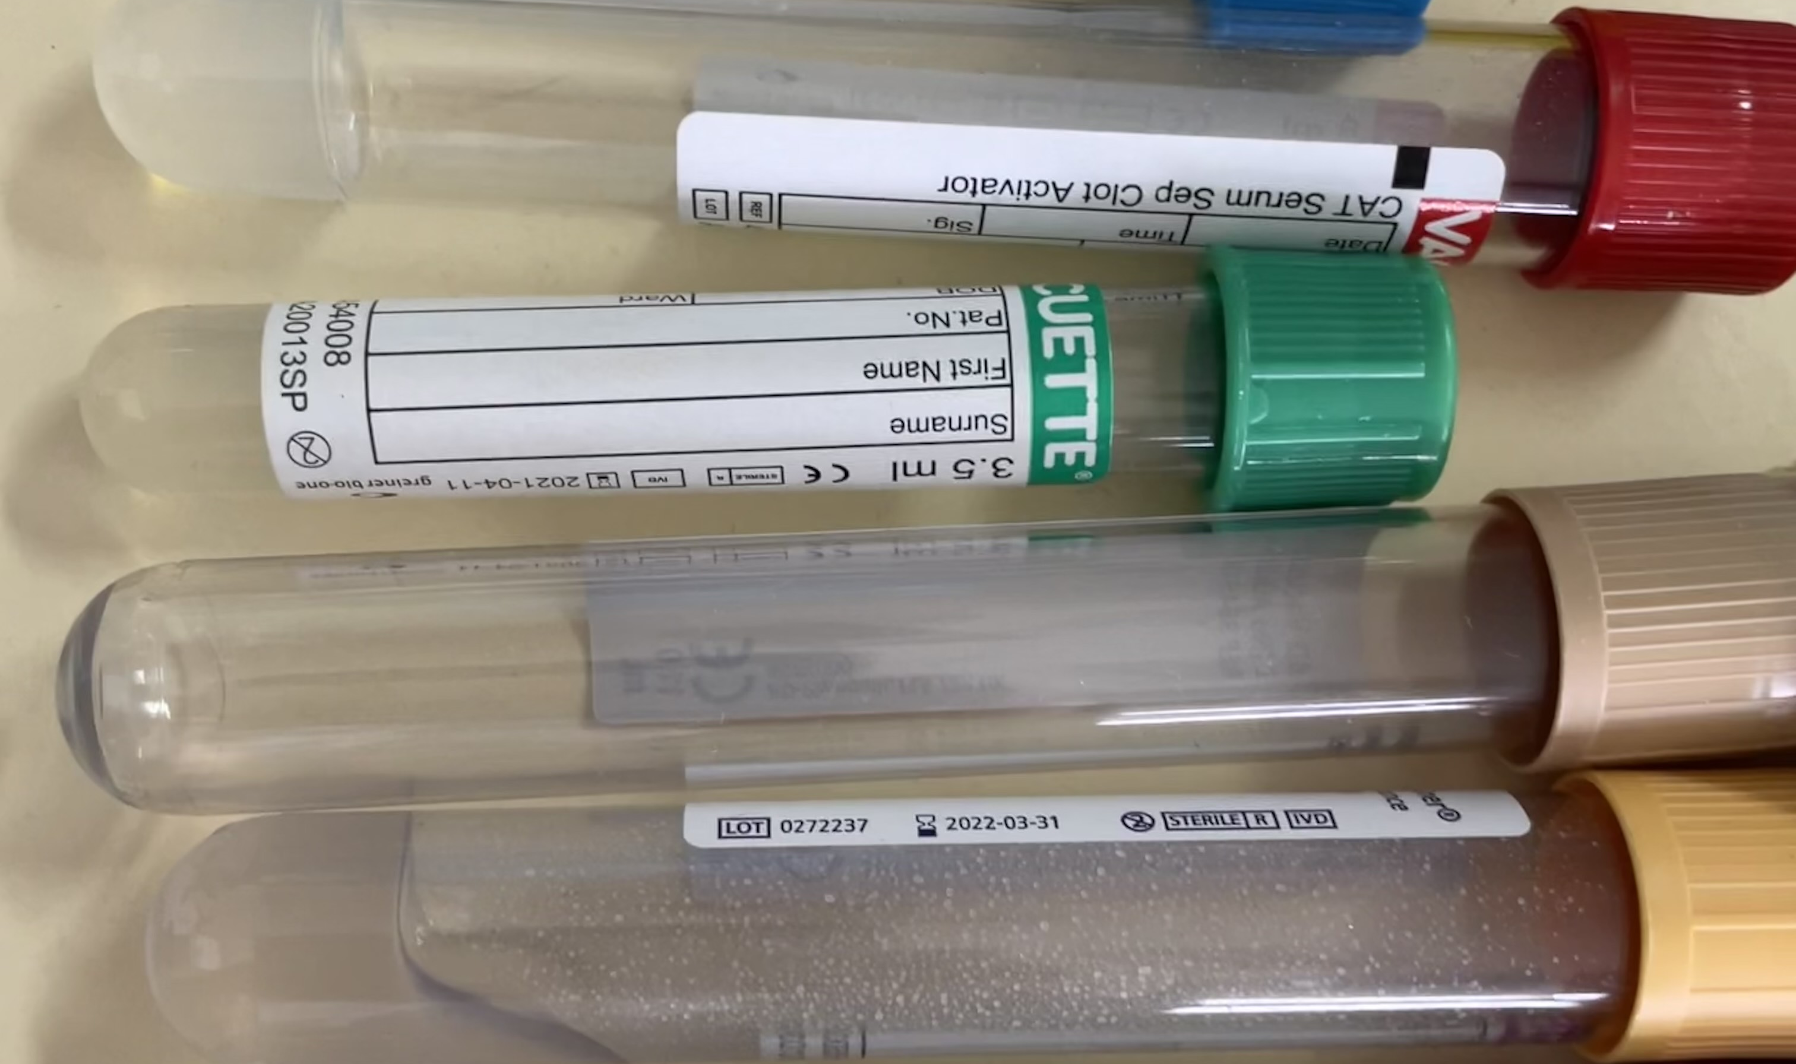
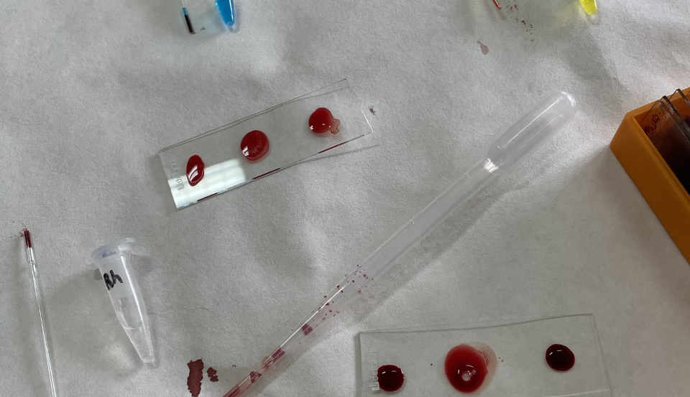
HEMATOLOGÍA

Slide 7
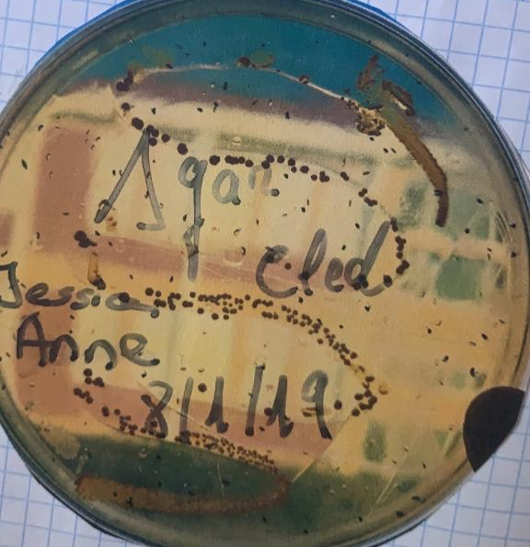
CULTIVOS

